Slide 1
Programování
Algoritmizace, programovací jazyk

Slide 2
Algoritmizace – postup vytváření algoritmu
Formulace problému
Formulace požadavků, určení vstupů/výstupu a požadavků na přesnost
Analýza úlohy
Ověření řešitelnosti a počtu řešení dle zadaných vstupů
Vytvoření algoritmu
Sestavení sledu operací, které vedou k požadovanému výsledku
Sestavení programu
Vytvoření zdrojového kódu v příslušném programovacím jazyce
Odladění programu
Odstraňování logických a syntaktických chyb v programu
Program = definovaná sekvence složená z jednotlivých příkazů v konkrétním programovacím jazyce

Slide 3
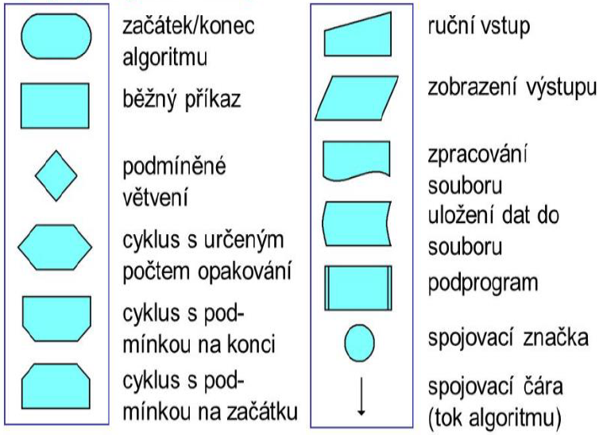
Vývojové diagramy – opakování

Slide 4
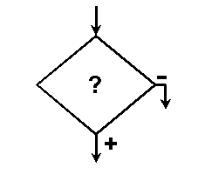
Vývojové diagramy
Rozhodovací blok/podmínka
Podmínka je umístěna uvnitř symbolu
Vyhodnocení podmínky se redukuje na možnosti pravda nebo nepravda
True/False
V závislosti zda, je podmínka splněna či ne se dále postupuje v algoritmu
Pomocí rozhodovacího bloku lze vytvářet cykly s neznámým počtem opakování
While – část programu je vykonávaná dokud je podmínka splněna
Do While – program se alespoň jednou provede a podmínka je testována až na konci cyklu

Slide 5
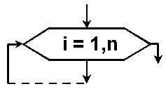
Vývojové diagramy
Cyklus s pevným počtem opakování
Počet opakování je hlídaný pomocí proměnné, která je po každém provedení cyklu zvětšena o jedna (lze zvyšovat i o vyšší hodnotu)
Cykly lze zanořovat – více proměnných hlídající počet průchodů
V praxi se můžeme setkat i s cykly, kdy řídící proměnnou s každým krokem snižujeme
Zvyšování hodnoty – inkrement
Snižování hodnoty - dekrement

Slide 6
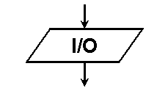
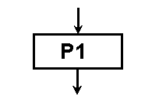
Vývojové diagramy
Blok vstup/výstup
Blok zpracování programu

Slide 7
Vývojové diagramy - procvičení
Zatlučení hřebíku
Přechod křižovatky se semaforem
Zobrazení většího čísla ze dvou hodnot
Rozhodnutí, zda lze zkonstruovat trojúhelník
Prohození dvou proměnných
Součet tří čísel
Zjištění kolik ze zadaných čísel je sudých a kolik lichých

Slide 8
Programovací jazyk
= umělý jazyk, který se používá pro definování sekvence programových příkazů, které lze zpracovat na počítači
Využívá se k implementaci (zhotovení) příslušného algoritmu v konkrétním programovacím jazyku
Popis takového algoritmu je ryze konkrétní
Dělíme podle několika kategorií
Míra abstrakce
Způsob překladu a spuštění

Slide 9
Dělení programovacích jazyků podle míry abstrakce
Vyšší programovací jazyky
Logická struktura
Lépe chápatelné pro člověka
Přenositelné na různé platformy OS i HW
Do strojového jazyka se překládají za pomocí kompilátoru
Java, C#, C++, Kotlin a jiné
Nižší programovací jazyky
Jazyk je blízky strojovému kód
Špatně chápatelný pro člověka
Často spjatý s konkrétním HW a OS
Assembler

Slide 10
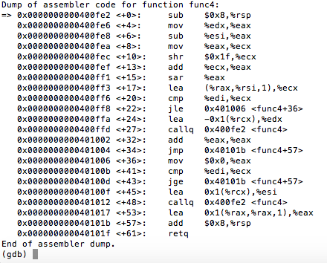
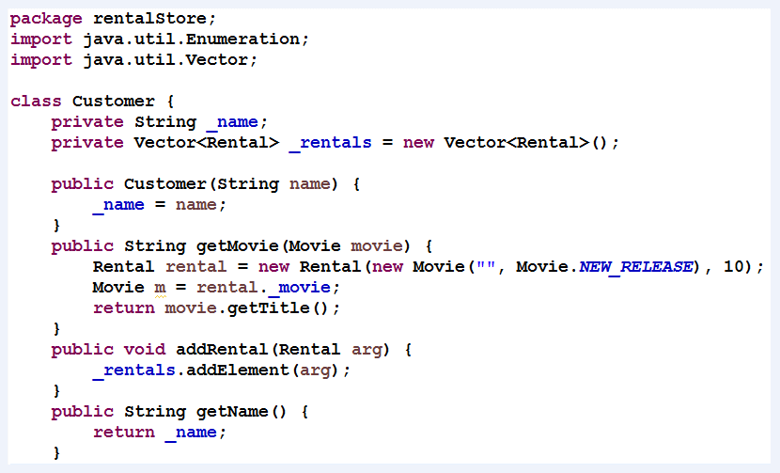
Nižší vs. Vyšší programovací jazyky

Slide 11
Další dělení vyšších programovacích jazyků
Procedurální (imperativní) – posloupnost příkazů, která určuje algoritmus
Strukturované – dělení algoritmu na menší části tvořící celkovou strukturu
Objektově orientované – dodržuje objektové paradigma
Neprocedurální (deklarativní) – vytváření definic, co se má udělat, ne jak
Funkcionální – lamba kalkul (Haskell, Lisp, F#)
Logické – využití matematické logiky (Prolog, Gödel)

Slide 12
Dělení programovacích jazyků podle způsobu překladu a spuštění
Kompilované
Celé přeloženy kompilátorem a až následně je lze spouštět
Vyšší nároky na formální správnost kódu
Překlad do strojového nebo do pseudo strojového kódu
C, C++, C#, Java
Interpretované
Překlad probíhá za běhu programu
Překládají se pomocí interpretu – zajišťuje provádění instrukcí
PHP, Python, Perl

